Slide 1
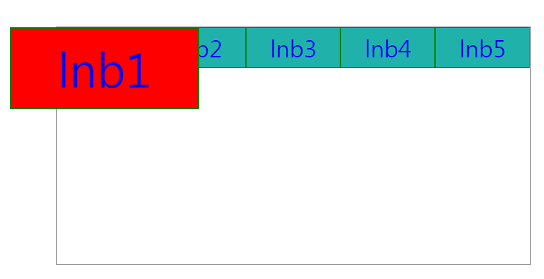
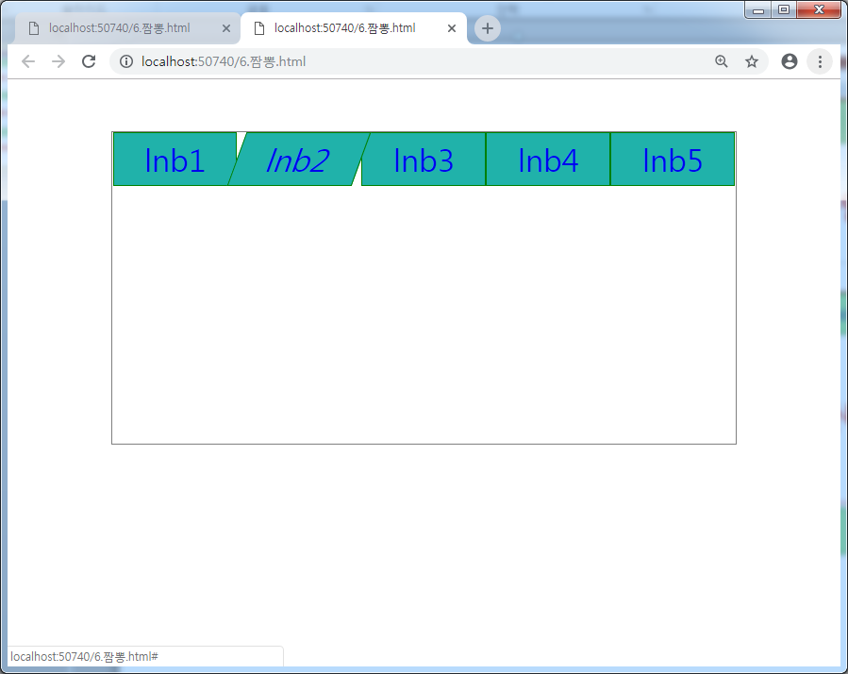
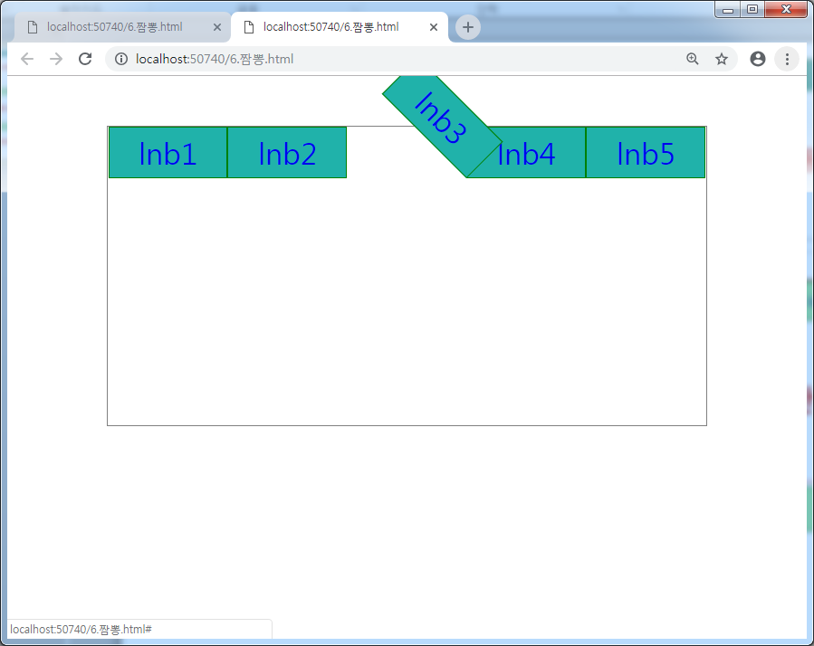
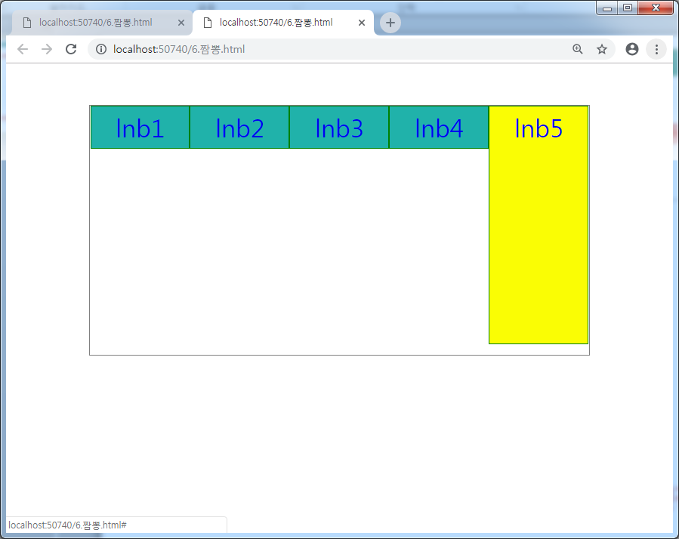
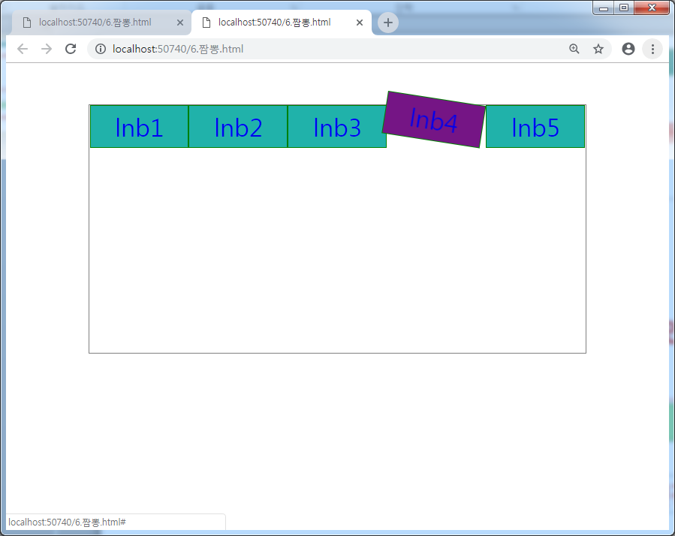
1.
2.
hover 1초 후 3초 동안 1회 2배확대
hover 즉시 3초 동안 1회 변경
3.
5.
hover 1초 후 3초 동안 1회 변경
4.
hover시 3초 동안 변경 반복
hover시 3초 동안 변경 반복

